Slide 1
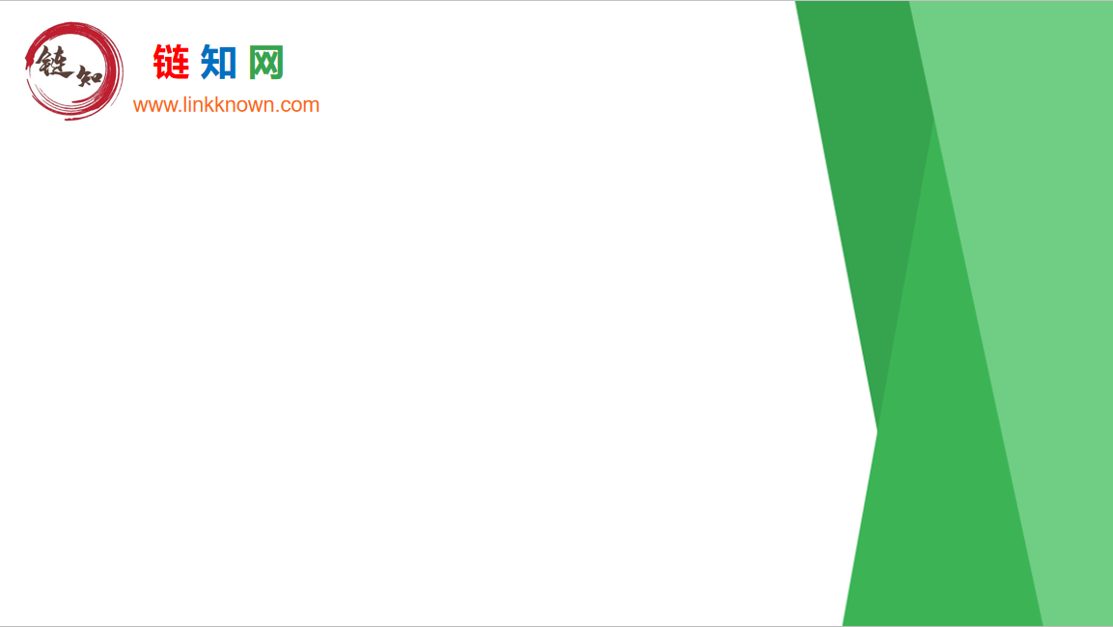
Java网络编程
Powerd by LinkKnown
作者:周锐

Slide 2
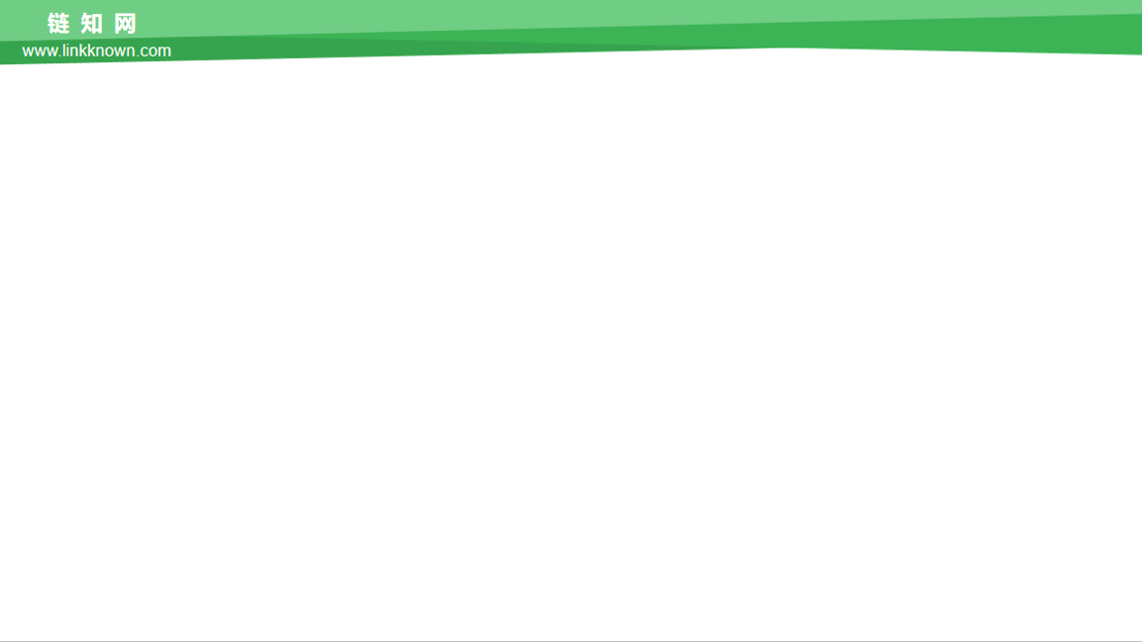
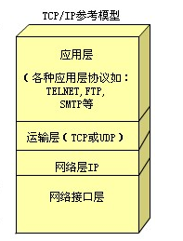
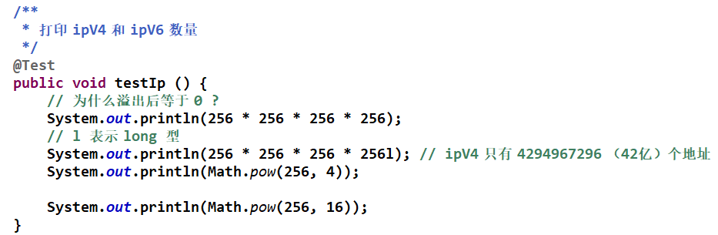
TCP/IP 协议
为什么会有TCP/IP协议
在世界上各地，各种各样的电脑运行着各自不同的操作系统为大家服务，这些电脑在表达同一种信息的时候所使用的方法是千差万别。就好像圣经中上帝打乱了各地人的口音，让他们无法合作一样。计算机使用者意识到，计算机只是单兵作战并不会发挥太大的作用。只有把它们联合起来，电脑才会发挥出它最大的潜力。于是人们就想方设法的用电线把电脑连接到了一起。
但是简单的连到一起是远远不够的，就好像语言不同的两个人互相见了面，完全不能交流信息。因而他们需要定义一些共通的东西来进行交流，TCP/IP就是为此而生。TCP/IP不是一个协议，而是一个协议族的统称。里面包括了IP协议，IMCP协议，TCP协议，以及我们更加熟悉的http、ftp、pop3协议等等。电脑有了这些，就好像学会了外语一样，就可以和其他的计算机终端做自由的交流了。
常见的IP 地址，分为IPv4 与IPv6 两大类。目前现主要使用IPv4 这一类，IPV4 就是有4 段数字，每一段由0~255 数字组成。由于IPv4最大的问题在于网络地址资源有限，严重制约了互联网的应用和发展。所以就有了IPv6的出现，IPv6的使用不仅能解决网络地址资源数量的问题，而且也解决了多种接入设备连入互联网的障碍。IPv6的地址长度为128b，是IPv4地址长度的4倍。
2^32 => 2^128

Slide 3
TCP和UDP协议是TCP/IP协议的核心。 TCP 传输协议：TCP 协议是一TCP (Transmission Control Protocol)和UDP(User Datagram Protocol)协议属于传输层协议。其中TCP提供IP环境下的数据可靠传输，它提供的服务包括数据流传送、可靠性、有效流控、全双工操作和多路复用。通过面向连接、端到端和可靠的数据包发送。通俗说，它是事先为所发送的数据开辟出连接好的通道，然后再进行数据发送；而UDP则不为IP提供可靠性、流控或差错恢复功能。一般来说，TCP对应的是可靠性要求高的应用，而UDP对应的则是可靠性要求低、传输经济的应用。
Java语言从一开始就是为了互联网而设计的，它为实现程序的相互通信提供了许多有用API，这类应用编程接口被称为套接字(Socket)。
socket可以使一个应用从网络中读取和写入数据，不同计算机上的两个应用可以通过连接发送和接受字节流，当发送消息时，你需要知道对方的ip和端口，在java中，socket指的是java.net.Socket类。
以 public Socket(String host, int port)为例，host为远程机器名称或ip地址，port为端口号。若连接本地的Server，其端口号为8080，可以写成如下格式
new Socket(“localhost”, 8080)；
一旦成功创建一个Socket类的实例，可以用它来发送和接收字节流，发送时调用getOutputStream方法获取一个java.io.OutputStream对象，接收远程对象发送来的信息可以调用getInputStream方法来返回一个java.io.InputStream对象。
Socket类代表一个客户端套接字，即任何时候连接到一个远程服务器应用时构建所需的socket。现在，要实现一个服务器应用，需要不同的做法。服务器需随时待命，因为不知道客户端什么时候会发来请求，此时，我们需要使用ServerSocket，对应的是java.net.ServerSocket类。
ServerSocket与Socket不同，ServerSocket是等待客户端的请求，一旦获得一个连接请求，就创建一个Socket示例来与客户端进行通信。

Slide 4
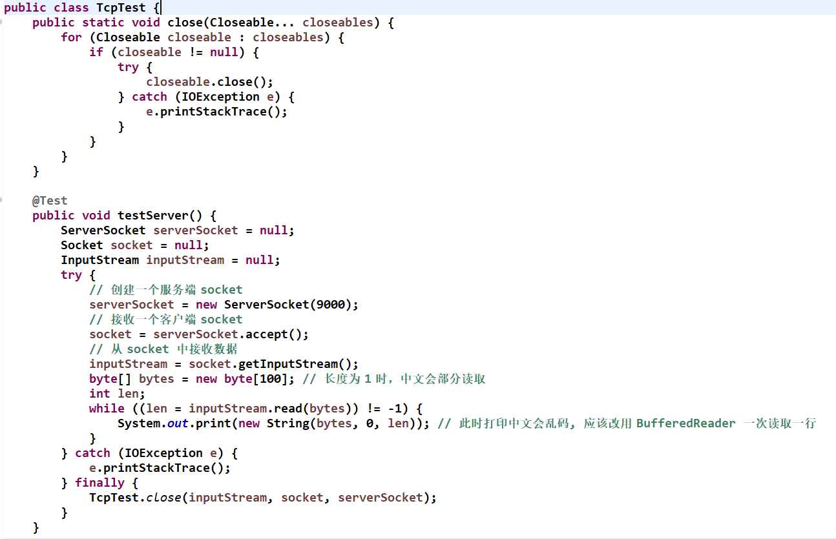
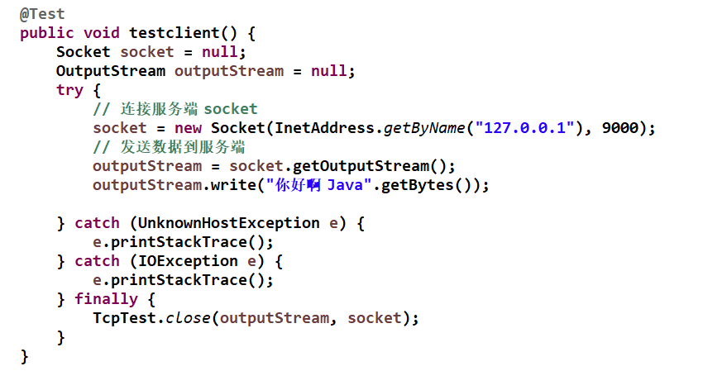

Slide 5
UDP通信：速度比较快,但由于不建立连接,不能保证所有数据都能送到目的地.所以一般用于传送非关键性的数据.
(接收端为空的数组,发送端为有数据的数组,客户端和服务端唯一差别就是参数不同)
DatagramPacket(信封)
DatagramPacket：UDP数据报基于IP建立的,每台主机有65536个端口号可以使用。数据报中字节数限制为65536-8 。包含8字节的头信息。
构造接收包:
DatagramPacket(byte[] buf, int length)
将数据包中Length长的数据装进Buf数组。
DatagramPacket(byte[] buf, int offset, int length)
将数据包中从Offset开始、Length长的数据装进Buf数组。
构造发送包:
DatagramPacket(byte[] buf, int length, InetAddress clientAddress, int clientPort)
从Buf数组中，取出Length长的数据创建数据包对象，目标是clientAddress地址，clientPort端口,通常用来发送数据给客户端。
DatagramPacket(byte[] buf, int offset, int length, InetAddress clientAddress, int clientPort)
从Buf数组中，取出Offset开始的、Length长的数据创建数据包对象，目标是clientAddress地址，clientPort端口，通常用来发送数据给客户端。

Slide 6
DatagramSocket(信箱)
服务端接收
DatagramSocke用于接收和发送UDP的Socket实例 。
DatagramSocket(int port)
创建实例，并固定监听Port端口的报文。通常用于服务端。
其中方法:
receive(DatagramPacket d) 信箱接收信包
接收数据报文到d中。receive方法产生 “阻塞”。会一直等待直到有数据被读取到。
客户端发送
无参的构造方法DatagramSocket()通常用于客户端编程，它并没有特定监听的端口，仅仅使用一个临时的。程序会让操作系统分配一个可用的端口。
其中方法:
send(DatagramPacket dp) 信箱发送信包
该方法用于发送报文dp到目的地。

Slide 7
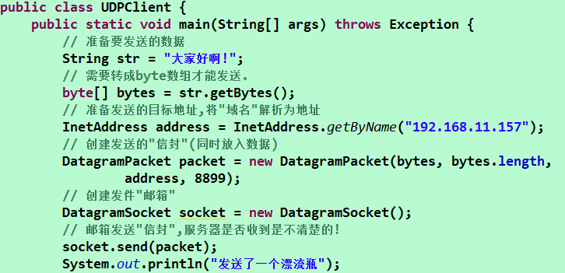
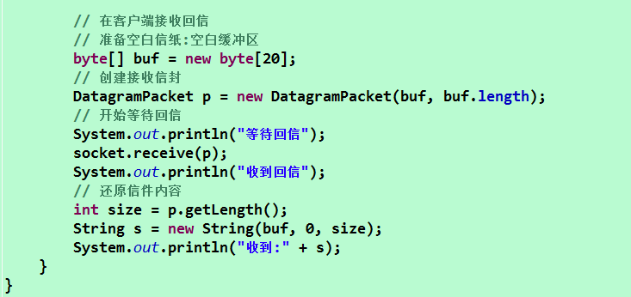
了解即可,不用练习

Slide 8
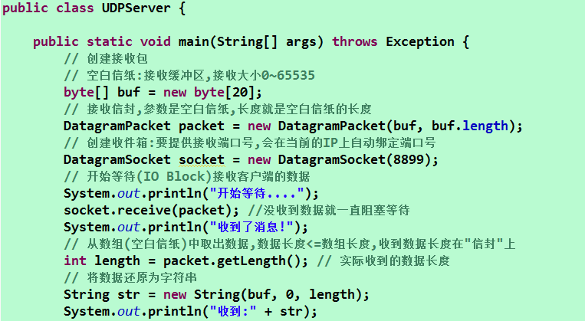
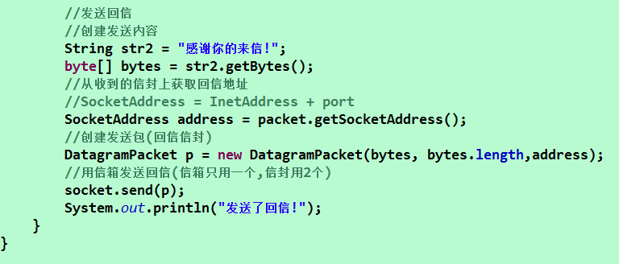

Slide 10


